Slide 1
Jane Dreyer
avdelingsleder Fysisk aktivitet og helse

Slide 3
Hva er Aktiv på dagtid?
Et lavterskel aktivitetstilbud til oslofolk
I regi av Oslo Idrettskrets
Startet i 1995
Finansieres av Oslo kommune og OUS HF

Slide 4
Mål for Aktiv på dagtid?
Å bidra til å aktivisere og integrere personer i Oslo mellom 18 – 67 år som mottar en trygdeytelse.

Slide 5
HVEM KAN DELTA?
Alle mellom 18 og 67 år som bor i Oslo og mottar en av følgende ytelser:
Sykepenger
Arbeidsavklaringspenger (AAP)
Uføreytelse
Overgangsstønad
Dagpenger
Økonomisk sosialstøtte
Nytt! Oppfølgingsvedtak fra NAV etter NAV loven § 14 A. (Spesielt tilpasset innsats og varig tilpasset innsats)

Slide 6
Årsrapport- snitt de siste årene
1682 deltagere
2-300 trener daglig
47% født utenfor Norge
65% kvinner og 35% menn
Deltakerne er svært fornøyd
Høy kvalitet og rimelig å delta (pris)
Lavterskeltilbud (trening og sosialt)

Slide 7
ORGANISERING Apd
Faglig leder
7 idrettspedagoger 100 % stilling
Ca 5 instruktører på timebasis

Slide 8
Aldersfordeling (basert på januar/februar 2020)

Slide 9
Fordeling bydeler

Slide 10
Trening
Du kan delta uansett treningsbakgrunn!
Sammen blir vi enige om hva du kan starte med.

Slide 11
Helseutfordringer

Slide 12
Aktivitetene

Slide 13
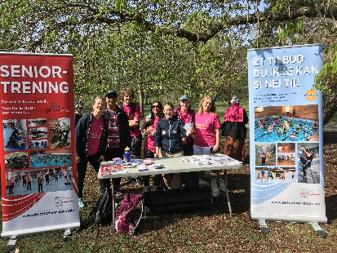
Samarbeid
Kommunale tiltak, frivillige organisasjoner og andre tiltak for utsatte grupper
Spesialisthelsetjenesten (sykehus, psykologer, psykiatere, legespesialister)
NAV
Frisklivssentralene
Idrettslag
Ledsagere – samhandlingsmøte

Slide 14
Veileder - fra brosjyre til verktøy
Møte med Apd
Samarbeid
Retningslinjer
Viktig informasjon
TRIVSELSREGLENE

Slide 16
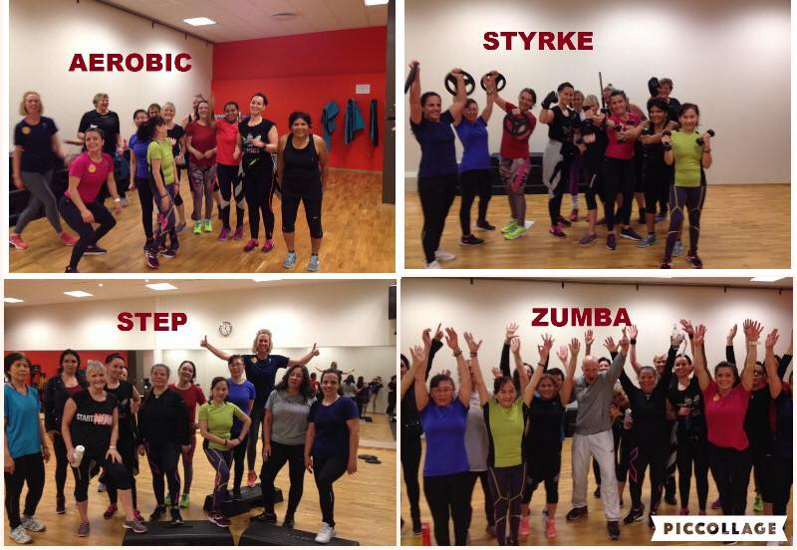
kontakt
idrettsforbundet.no/oslo
FB: Aktiv på dagtid, Oslo Idrettskrets
aktivpadagtid@idrettsforbundet.no

Slide 17
60pluss og 60plussekstra
Jane Dreyer Avd Fysisk aktivitet og helse

Slide 18
60pluss og 60pluss ekstra er
aktivitetstilbud for oslofolk over 60 år
Oslo Idrettskrets - «Vi skaper idrettsglede»

Slide 19
Oslo Idrettskrets - «Vi skaper idrettsglede»

Slide 20
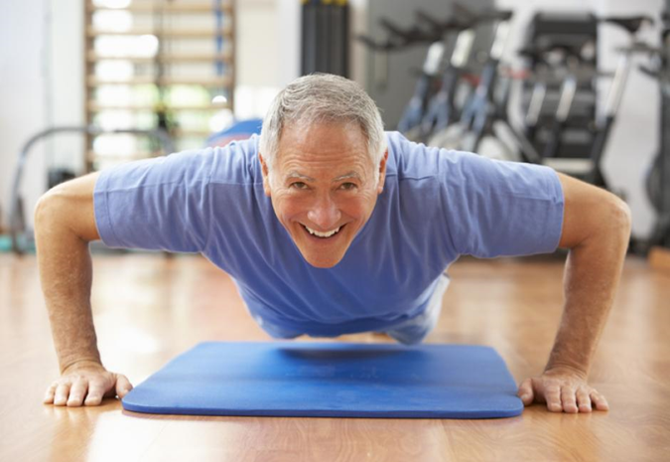
Bakgrunn
60pluss startet opp i 2003
Finansieres av Oslo kommune
Organiseres av Oslo Idrettskrets
Fokus på fysiske aktivitet og sosiale møteplasser
Oslo Idrettskrets - «Vi skaper idrettsglede»

Slide 21
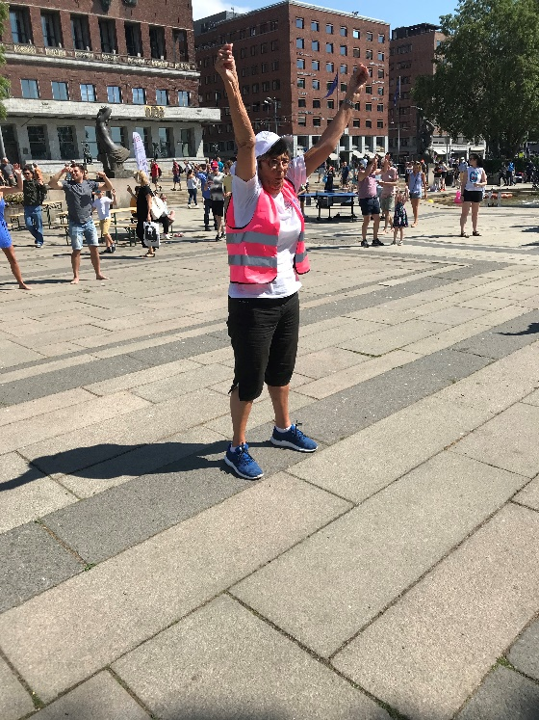
Mål
Målet er å tilby et gratis aktivitetstilbud til personer over 60 år i Oslo, med fokus på regelmessig aktivitet og sosialt hygge
Frivillige eldre gruppeledere som aktiviserer 60plussgrupper i lokalmiljøet
Dagtid, følger skolekalender
Ingen påmelding
Oslo Idrettskrets - «Vi skaper idrettsglede»

Slide 22
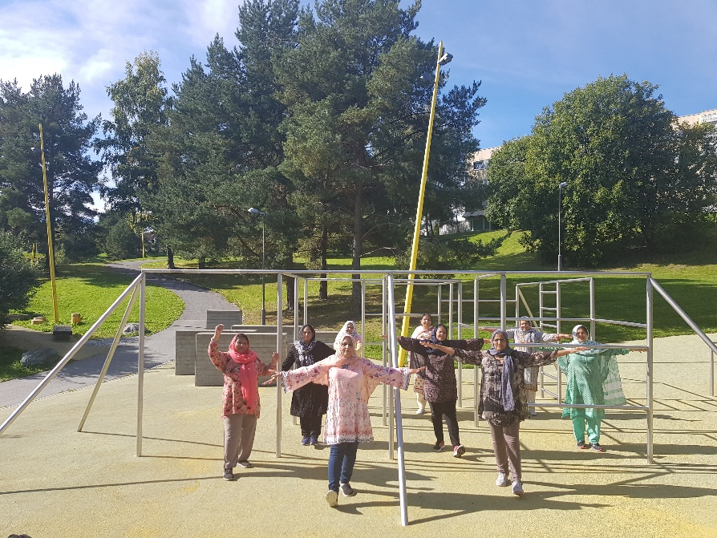
Status
60pluss:
46 grupper
2200 deltakere
Alder 60-96 år
I alle bydeler
Ca 80 gruppeledere
Oslo Idrettskrets - «Vi skaper idrettsglede»
Notes:
Den Gylne Spaserstokk er et gratis aktivitetstilbud til alle seniorer i Oslo i regi av Oslo Idrettskrets ved 60pluss.
Aktiviteten er gåturer i sommerhalvåret mellom 15. april og 15. oktober. I løpet av denne perioden skal man gå 20 turer som registreres og attesteres på deltakerkortet. Deltakerkortet leveres til arrangøren før 1. november.
Når 20 turer er gjennomført det første året mottar deltakeren Den Gylne Spaserstokk.
De påfølgende år mottar deltakeren merker til å feste på stokken.

Slide 23
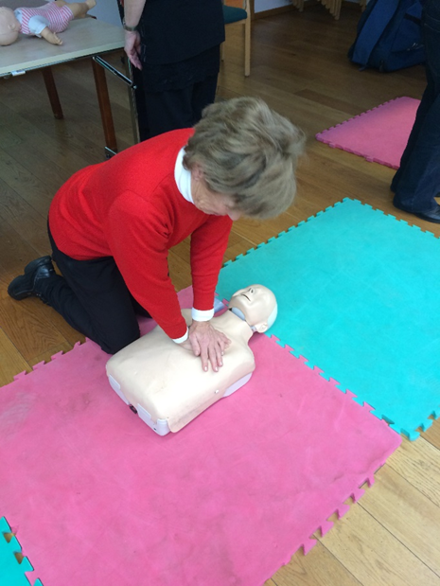
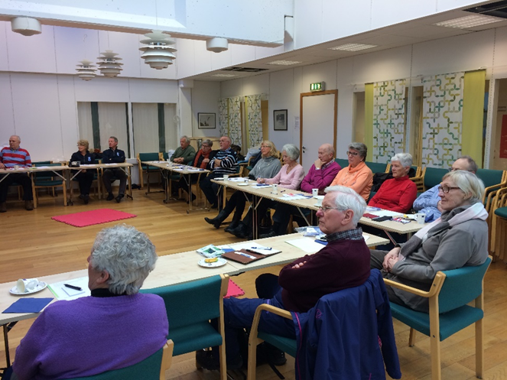
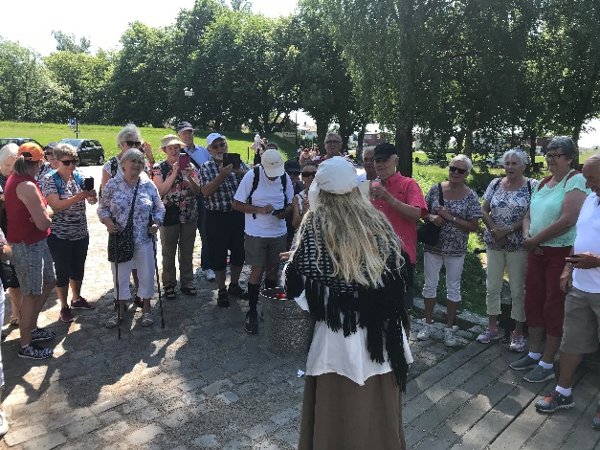
Gruppeledersamling på Osloidrettens Hus

Slide 24
Aktivitetene
Oslo Idrettskrets - «Vi skaper idrettsglede»

Slide 25
Den Gylne Spaserstokk
Gratis aktivitetstilbud
20 gåturer i sommerhalvåret
Registrerer turene på deltakerkort
Deltakerne får spaserstokk & merker
Ca 400 deltagere i Oslo
Oslo Idrettskrets - «Vi skaper idrettsglede»

Slide 26
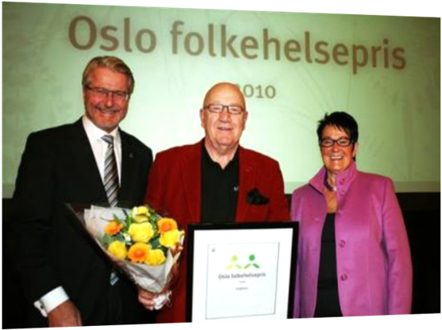
Folkehelsepris
60pluss mottok Oslo folkehelsepris i 2010
Oslo Idrettskrets - «Vi skaper idrettsglede»

Slide 27
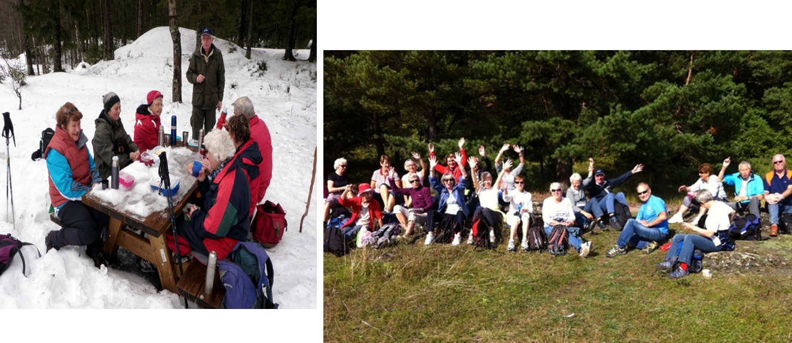
Tur og utflukter
Oslo Idrettskrets - «Vi skaper idrettsglede»

Slide 28
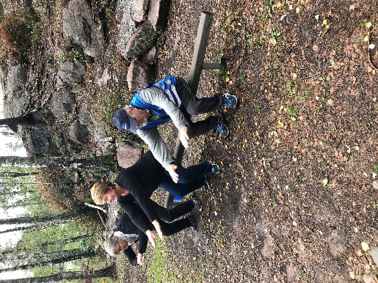
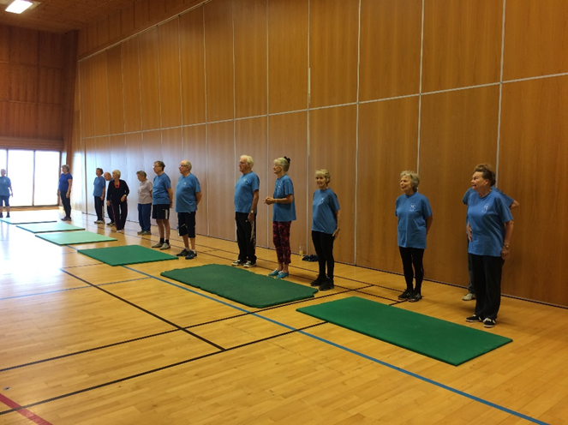
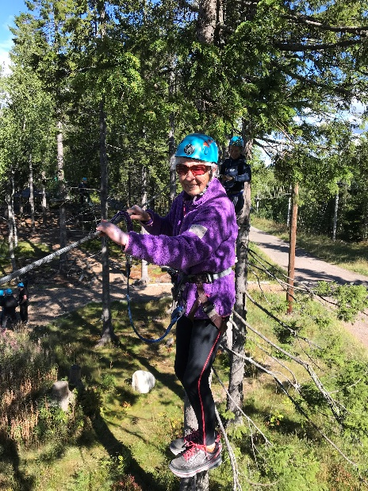
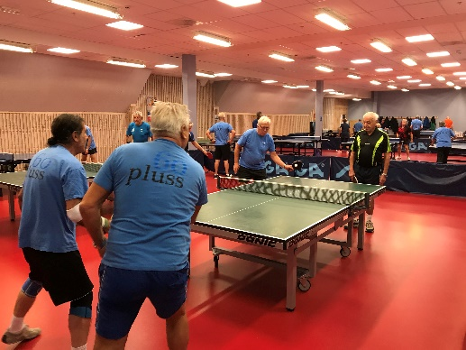
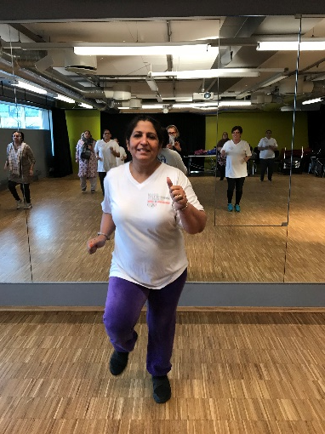
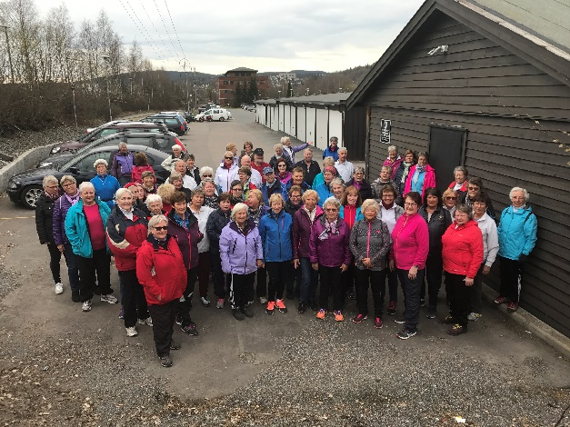
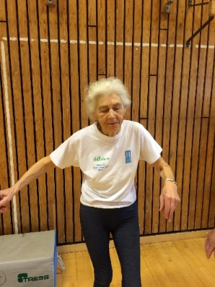
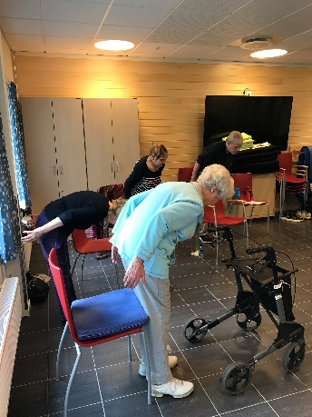
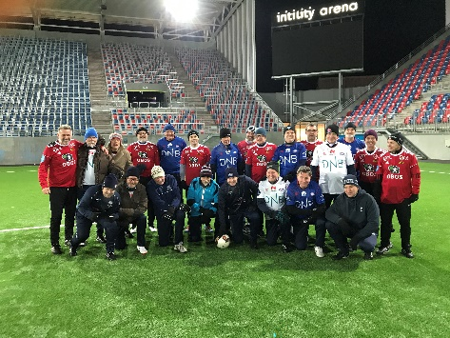
Oslo Idrettskrets - «Vi skaper idrettsglede»

Slide 29
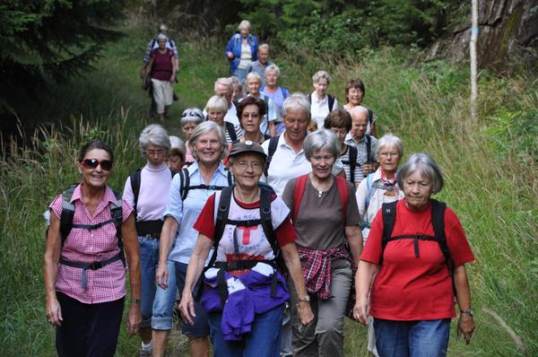
«Vi er trener ikke for å bli yngre men eldre!» Kjelsås 60pluss
Oslo Idrettskrets - «Vi skaper idrettsglede»

Slide 30
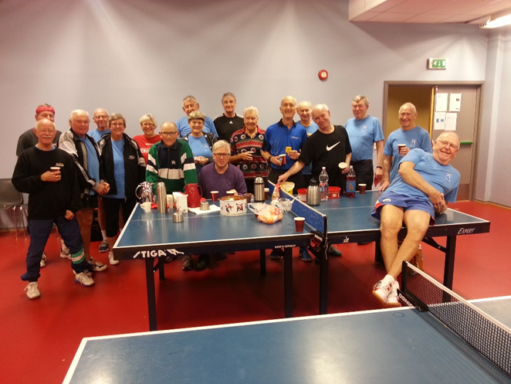
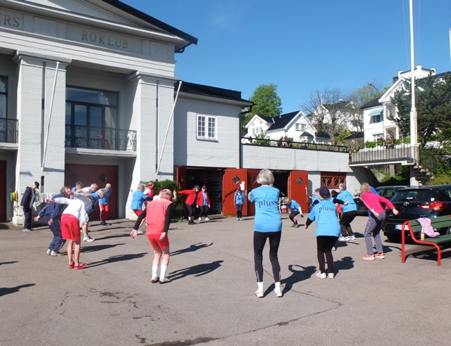
Fysisk aktivitet legger ikke bare år til livet, men også liv til årene!
Oslo Idrettskrets - «Vi skaper idrettsglede»

Slide 31
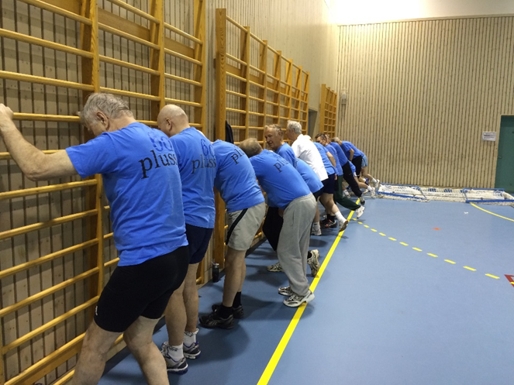
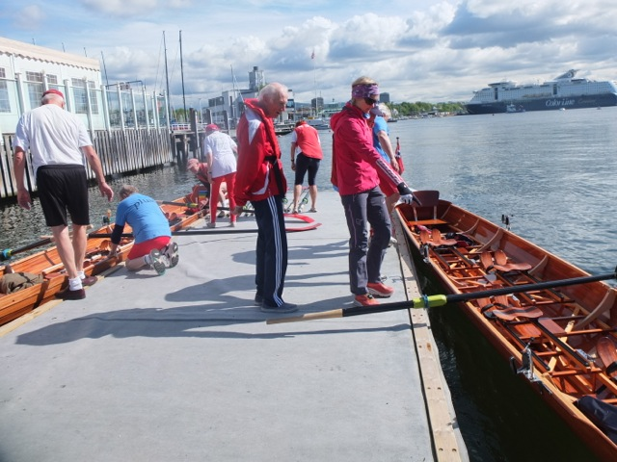
Det er aldri for sent å begynne- effektene er gode uansett alder!
Oslo Idrettskrets - «Vi skaper idrettsglede»

Slide 32
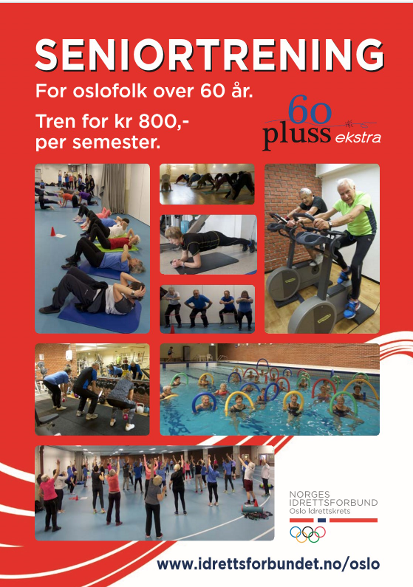
Oslo Idrettskrets - «Vi skaper idrettsglede»

Slide 33
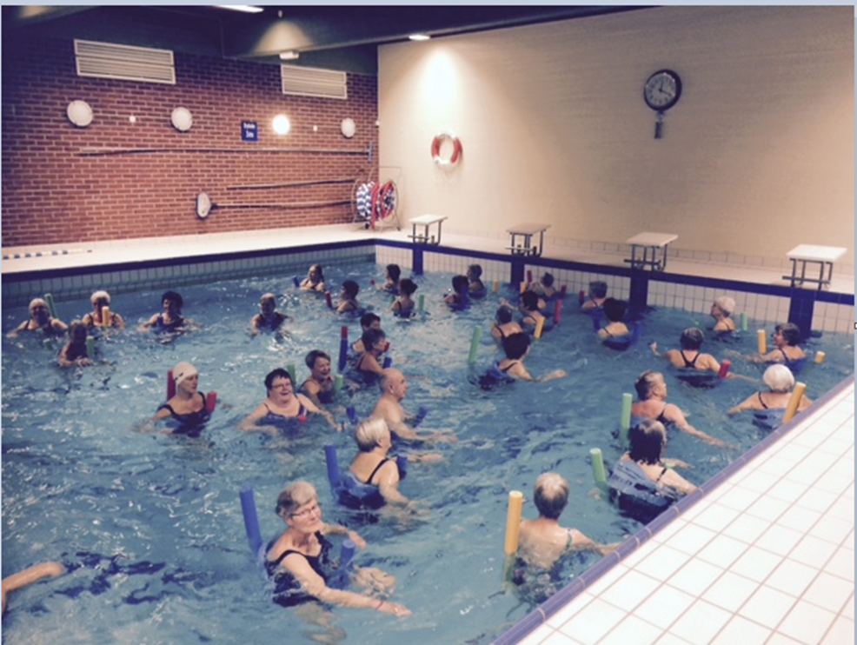
60pluss ekstra startet opp i 2013
Finansieres av Oslo kommune
og gjennom egenandel kr 1500,-
Oslo Idrettskrets - «Vi skaper idrettsglede»

Slide 34
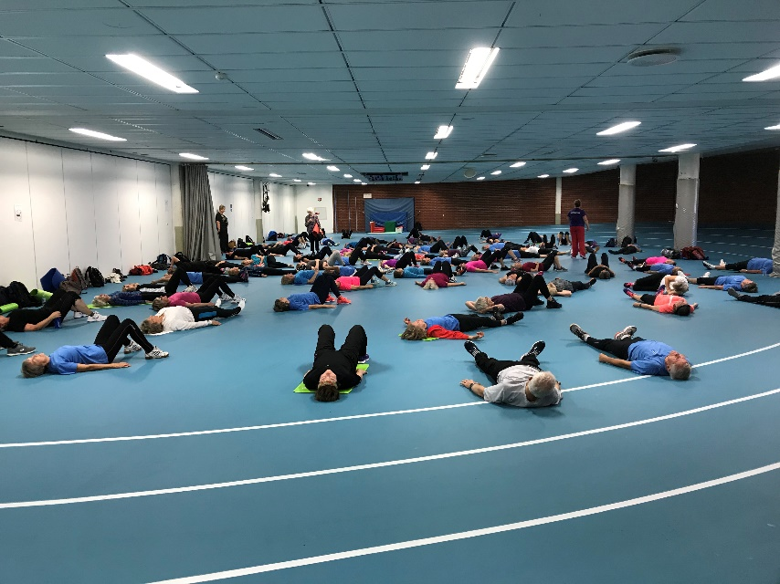
60plussekstra
Målet er å tilby et aktivitetstilbud til personer over 60 år i Oslo med tilrettelagt trening og et sosialt miljø
Fokus på balanse- og styrketrening
Aktiviteten ledes av idrettspedagoger og instruktører ansatt i OIK
400 deltagere i 2018
Oslo Idrettskrets - «Vi skaper idrettsglede»

Slide 35
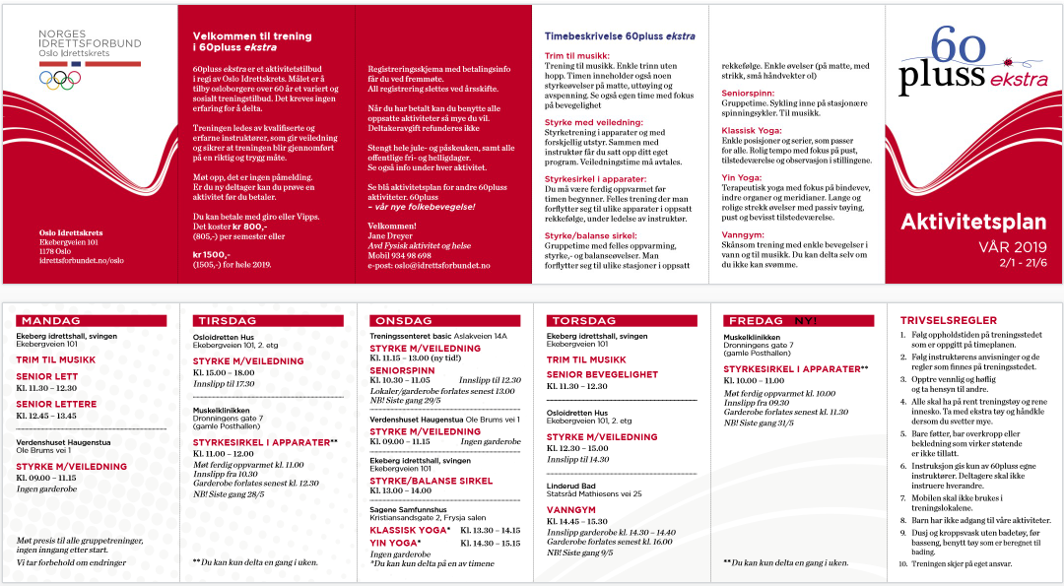
Oslo Idrettskrets - «Vi skaper idrettsglede»

Slide 36
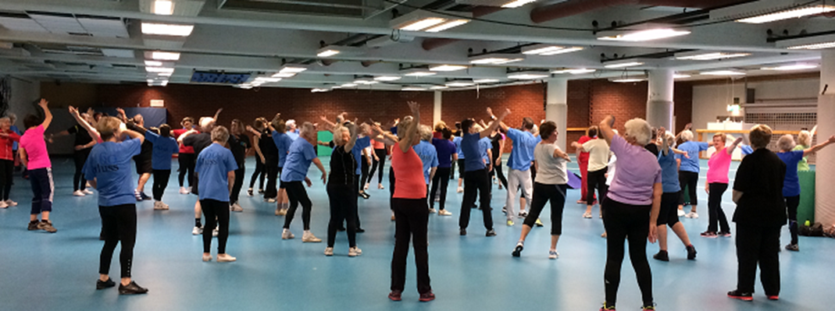
Trim til musikk i Ekeberghallen
Oslo Idrettskrets - «Vi skaper idrettsglede»

Slide 37
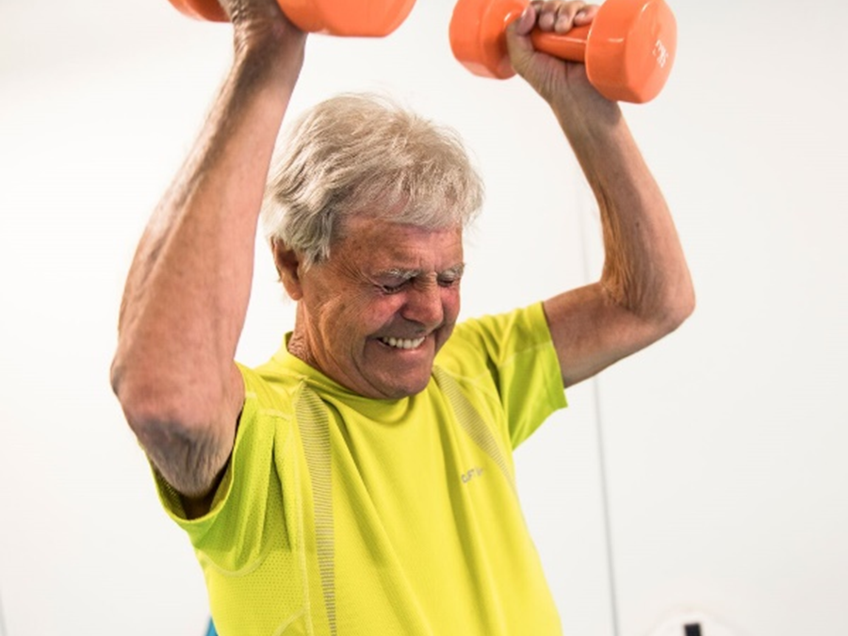
Takk for meg ☺
Oslo Idrettskrets - «Vi skaper idrettsglede»

